Slide 1


Číslo projektu | CZ.1.07/1.4.00/21.1405
Název sady materiálů | Hrátky s angličtinou
Název materiálu | VY_32_INOVACE_10_Food
Autor | Hornová Kajgrová Andrea

Slide 2
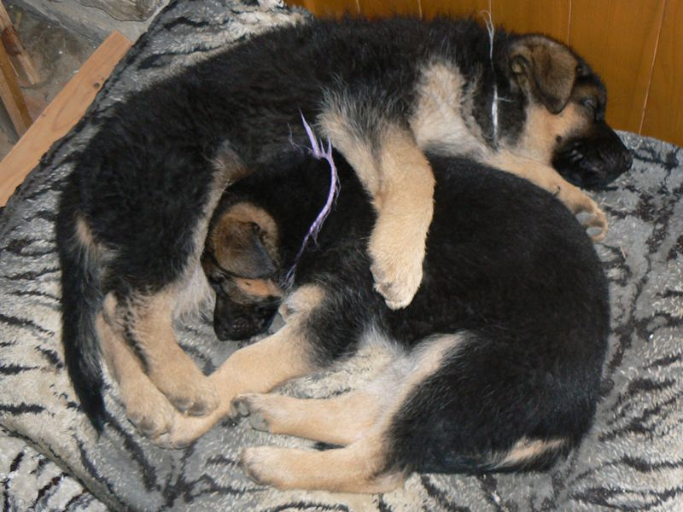
FOOD
Autor:
Andrea Hornová Kajgrová

Slide 3
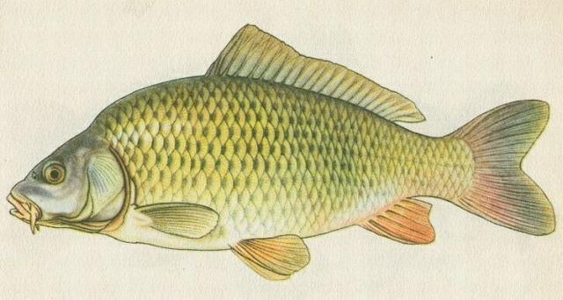
FISH
ryba

Slide 4
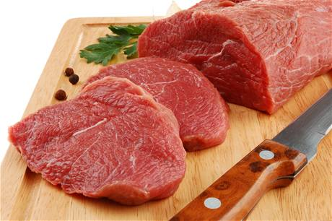
MEAT
maso

Slide 5
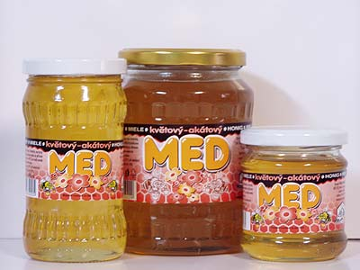
HONEY
med

Slide 6
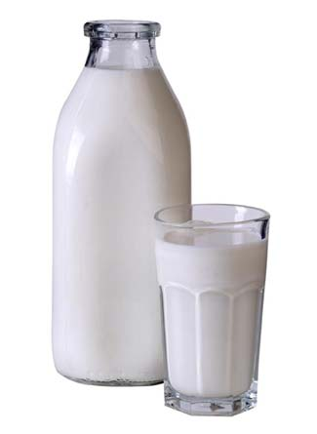
MILK
mléko

Slide 7
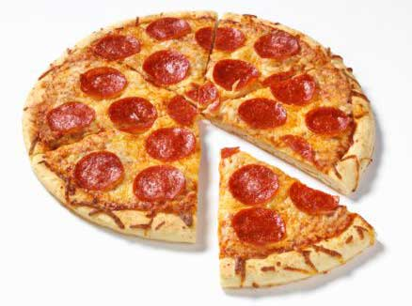
PIZZA
pizza

Slide 8
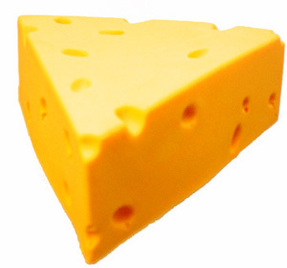
CHEESE
sýr

Slide 9
I like…
Já mám rád…
cheese
honey
milk
meat
fish
pizza

Slide 10
Zdroje
vlastní zdroje
zhartamy.wz.cz
http://www.guh.cz/edu/bi/biologie_obratlovci/html01/foto_019.html
http://kliste.bloguje.cz/627998-slavime.php
http://pizzapizzapizza.blogspot.com/
http://www.miss-pepper.cz/03/mleko-jako-skodliva-potravina-2/
http://www.vcelka-obchod.cz/index.php?main_page= product_info&products_id=938

